Slide 1
Kvinnors kamp för ekonomisk självständighet – exempel av fackliga strider från 1890 – 1981.
Kvinnors kamp för högre lön, rätt till arbete.
Kvinnliga arbetares kamp för ett erkännande i den fackliga rörelsen.

Slide 2
Bryggeriavd 15. Anna Johansson-Visborg kring år 1900.
”…vad som irriterade oss arbeterskor mer än några svårigheter och bekymmer, var att våra manliga kamrater skulle ha mer än dubbelt så mycket betalt som vi, fast vi gjorde precis samma arbete. De fick 16 kr i veckan, vi fick 7:50. Det var dock lika dyrt för oss att leva som för dem”.

Slide 3
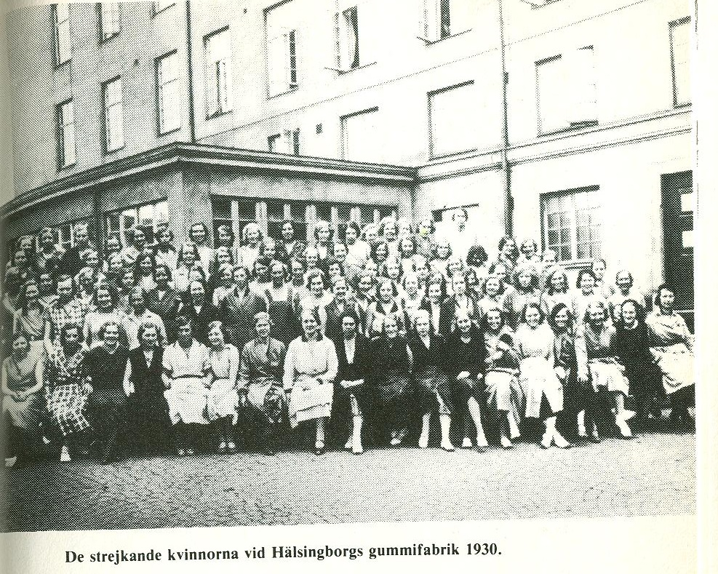

Slide 4
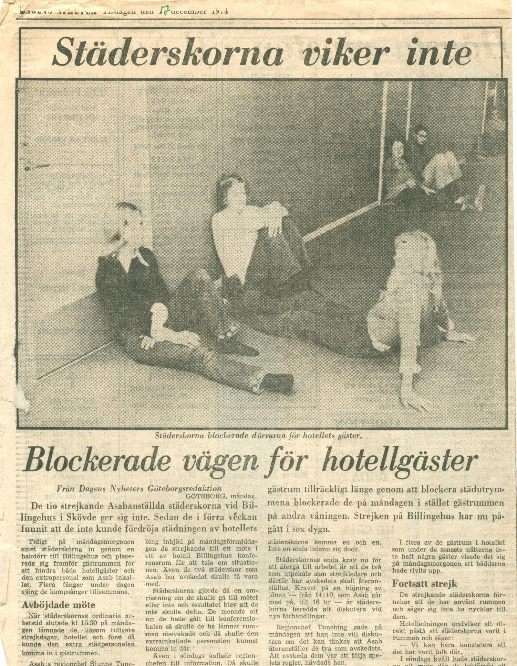
Städerskestrejken 1974-75
Strejkkommittéen i Malmberget

Slide 5
Enorm klass-och kvinnosolidaritet

Slide 6
Algotssömmerskornas kamp för kvinnans rätt till arbete

Slide 7
Studiecirklar Alternativ produktion

Slide 8
Stödarbetet - Stödkommittéer bildas

Slide 9
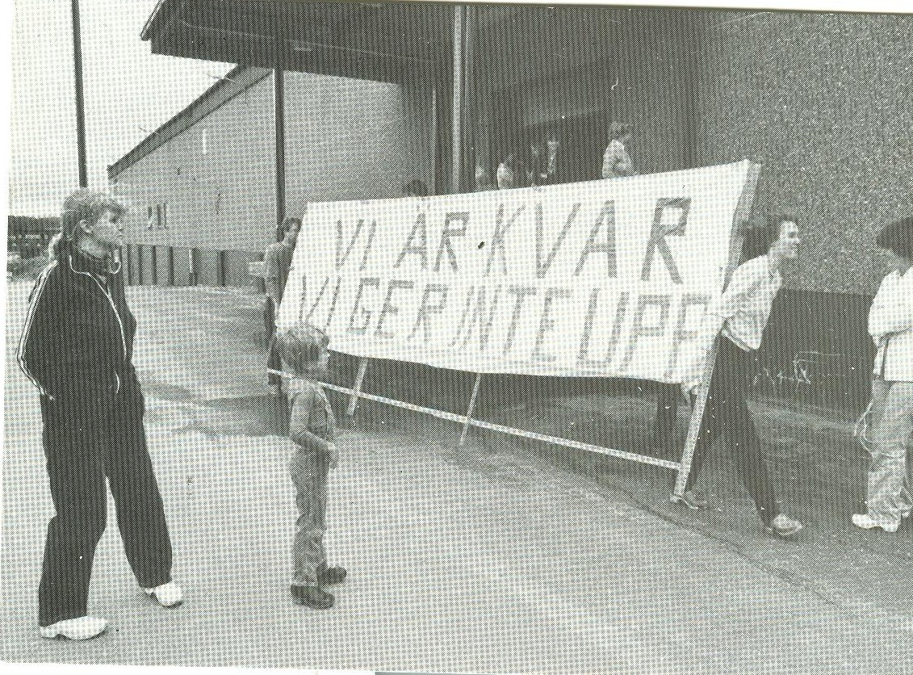
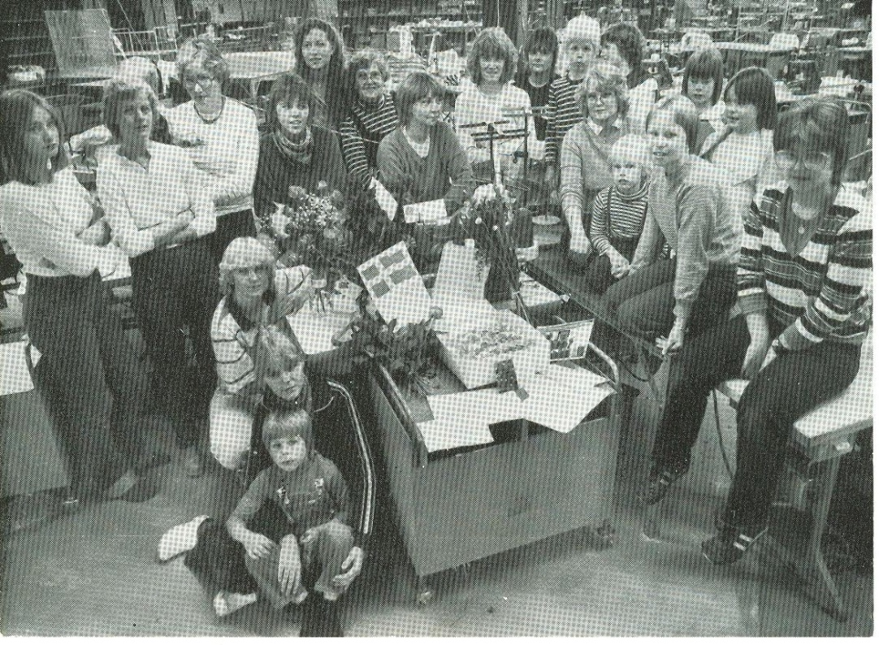
Eiserockupationen 1981 i Sollefteå

Slide 10
Vad kan vi lära oss från dessa strider?
Städerskorna, sömmerskorna byggde en kämpande fackförening, de lät sig inte styras av klasslagar och deras fackförbunds uppmaning att gå tillbaka till arbetet.
Istället försökte fackklubben bygga upp en demokratisk organisation som byggde på allas deltagande, de agerade med en medvetenhet som byggde på arbetar­kvinnornas gemensamma intressen oavsett om de arbetade i Borås, Lycksele eller i Portugal.
Precis som sekelskiftets arbeterskor, förlitade sig de lågavlönade kvinnokollektiven på 70-talet på sin egen styrka i kvinnokollektivet på fabriksgolvet. Det ökade både sammanhållningen, självkänslan och gemenskapen som blev nödvändig för det fortsatta agerandet.
I kampen ökade också deras medvetenhet om samhället, orättvisor, och om kvinnoförtrycket.

